Slide 1
(4주차)데이터 분석
백석대학교 강윤희

Slide 2
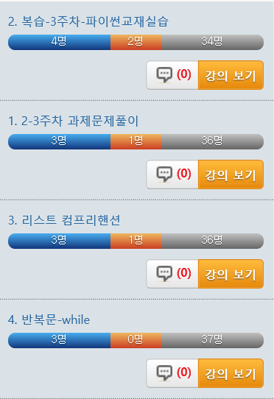
4주차 수업

Slide 3

3주차 zoom 실습
문자열 결합하기

Slide 4
3주차 zoom 실습
문자열 리스트로 구성하기
a = “Life is too short”
a.split()
a = “Art is long. Life is too short”
a.split(‘.’) #부분에서는 . 문자를 기준으로 문자열을 나눈다.
['Art is long', ' Life is too short']
Notes:
a.split() 부분에서는 공백을 기준으로 문자열을 나눈다.
['Life', 'is', 'too', 'short']

Slide 5
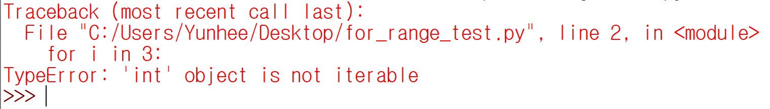
3주차 for문 실습
다음을 실행하여 처리과정의 오류 메시지를 이해한다.
for i in 3:
print(i)

Slide 6
3주차 for문 실습
다음은 for와 range 함수를 사용하면 1부터 10까지 더하는 것을 보인 것이다.
s = 0
for x in range(1, 11):
s = s + x
print (" x:", x, "sum : ", s)

Slide 7
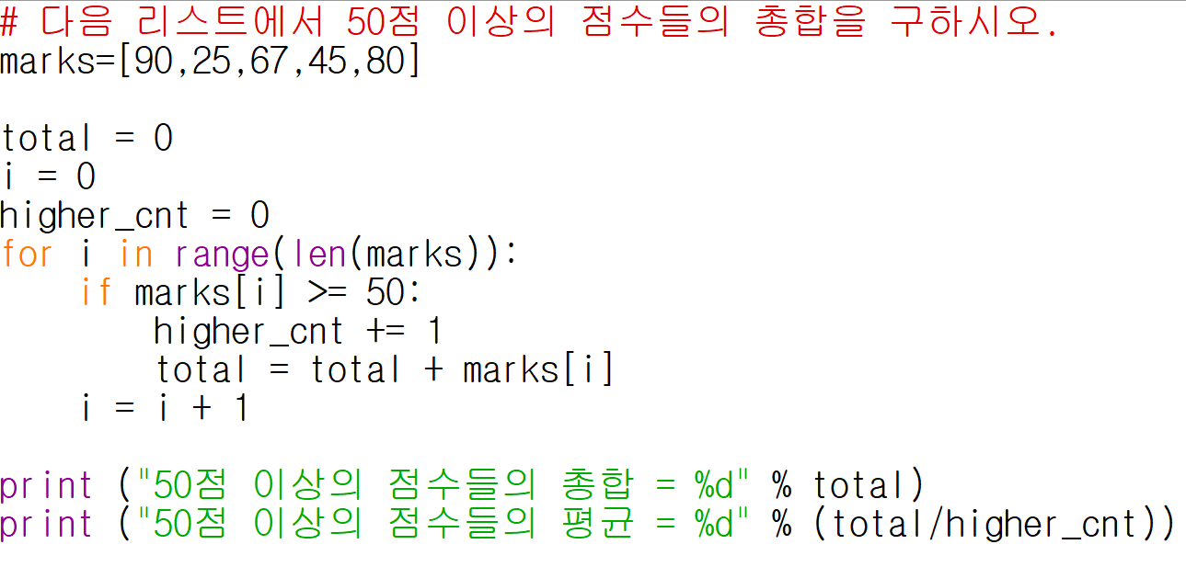
3주차과제- for문
for 문과 if 문 으로 자료 추출

Slide 8
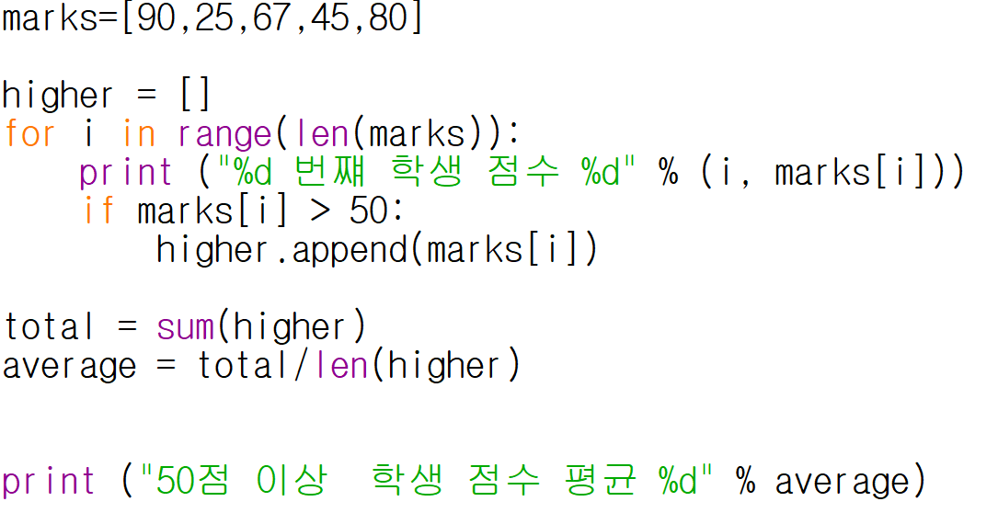
3주차과제-리스트 활용
자료 추출하여 새로운 리스트 만들기

Slide 9
(4주차) 리스트 활용
리스트 컴프리핸션 활용 자료 추출

Slide 10
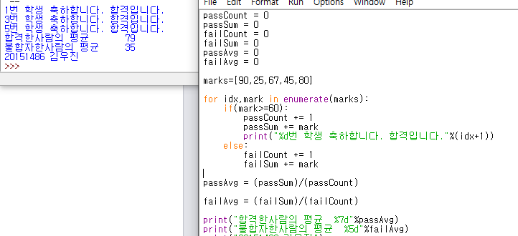
3주차 실습
점수별 평균구하기

Slide 11
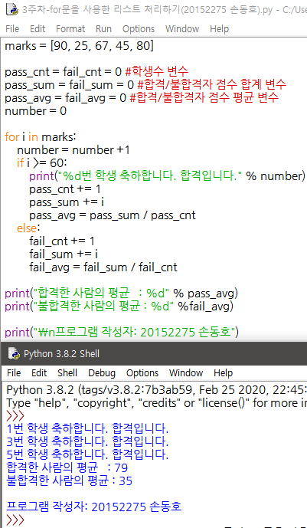
3주차 실습

Slide 12
4주차 과제

Slide 13
(데이터 수집) openAPI 활용
데이터 준비하기
(XML 및 JSON 자료 다루기)

Slide 14
수업목표
데이터 수집 준비하기
Open API를 사용하기 위한 과정을 익힘
Open API의 사용을 위한 요청과 응답 처리를 이해함
파이썬으로 Open API의 요청과 응답 처리를 프로그래밍 함

Slide 15
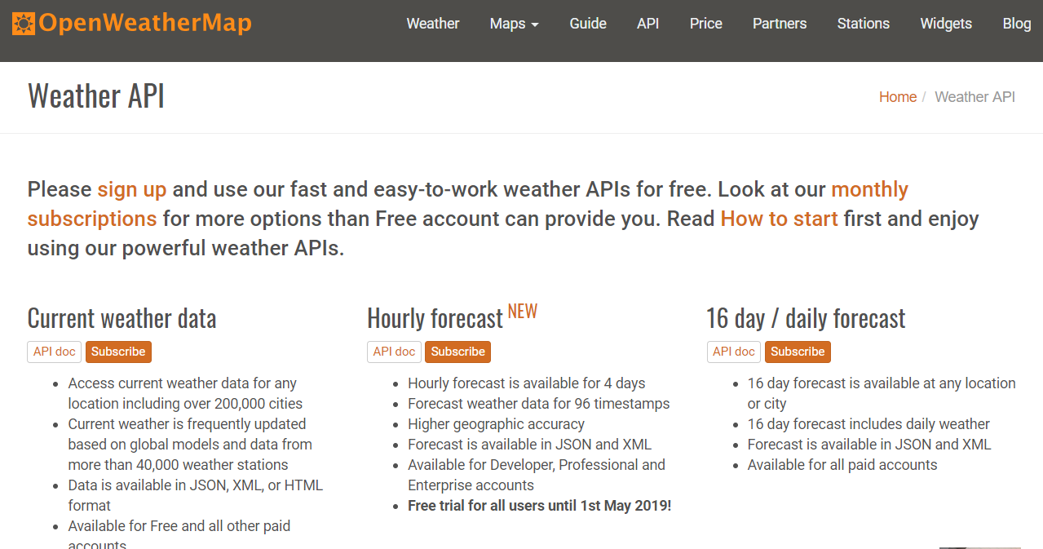
데이터 준비
계정 생성

Slide 16
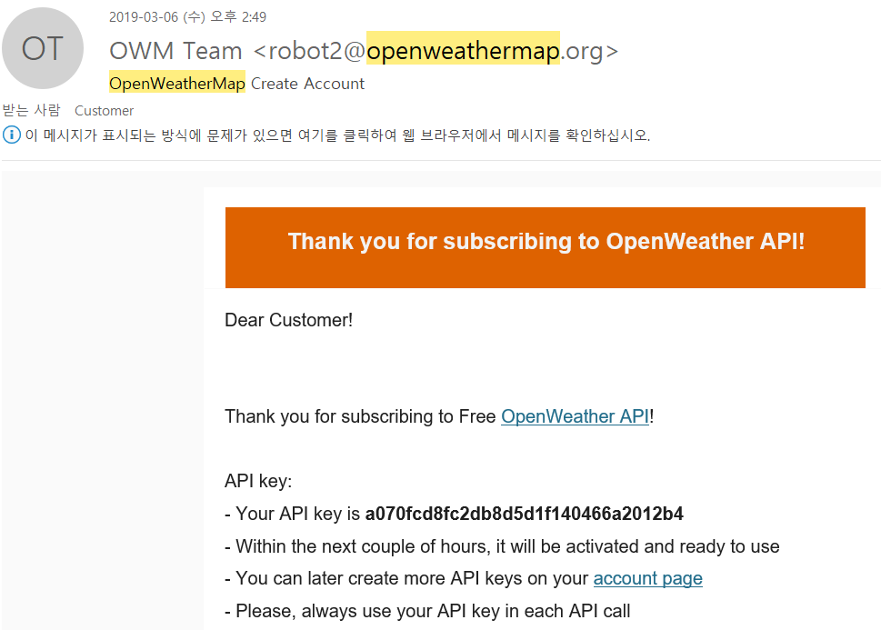
데이터 준비
API 키 얻기
응답 등록키

Slide 17
데이터 준비
도시 날씨 정보를 openweathermap에 요청함
(사전작업) 요청을 위해 id를 얻어야 함
요청
http://api.openweathermap.org/data/2.5/weather?q=Seoul&appid=등록id
응답
Notes:
http://api.openweathermap.org/data/2.5/weather?q=Seoul&appid=a070fcd8fc2db8d5d1f140466a2012b4

Slide 18
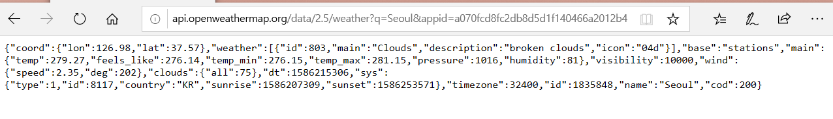
(예상)과제 결과

